Slide 1
Udhëheqja e nxënësve
përtej klasës

Slide 2
Thirrje për në udhëheqësi shpirtërore

Slide 3
“Fuqia që mund të jetë më e rëndësishmja në formësimin e shumicës së udhëheqësve: Mësimi.
Mësimi nga përvoja, mësimi nga njerëzit, mësimi nga sukseset dhe dështimet, mësimi nga udhëheqësit dhe ndjekësit.”

Slide 4
85%

Slide 5
90%

Slide 6
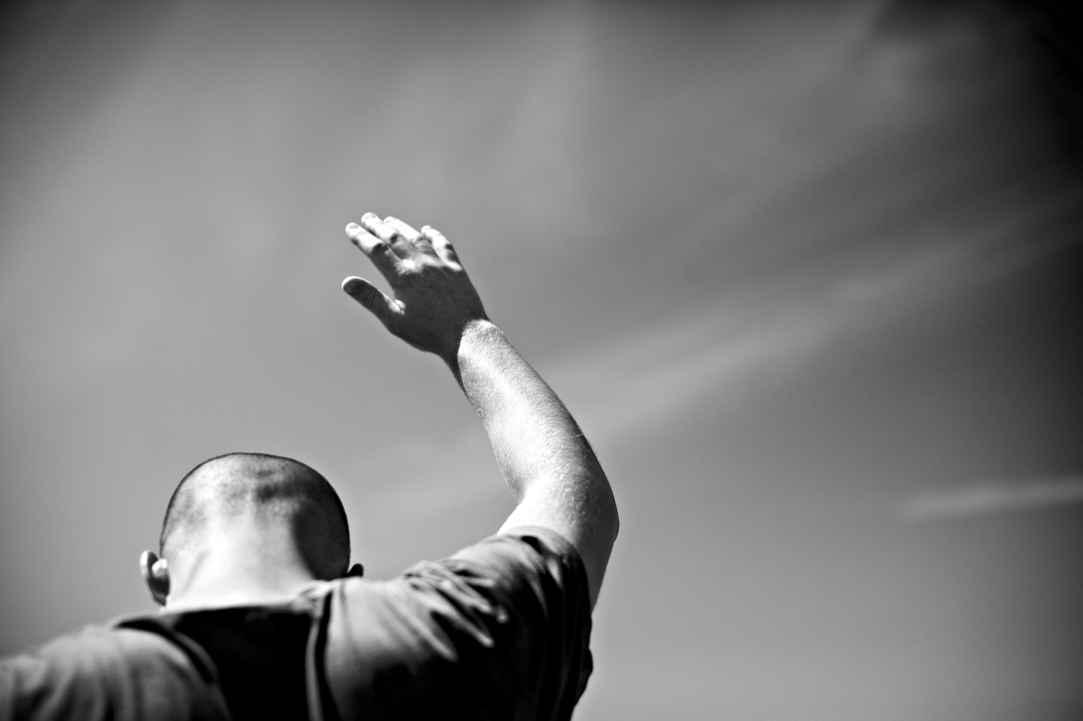
Po sikur të ishe ti ai udhëheqësi i keq?
Po sikur të ishe ti ai që mësoi dhe u transformua?
Çfarë i motivoi ata mësues që të ndryshonin një nxënës?
Cilat vlera kishin ata?
Çfarë lloj thirrjeje ata ndjenë?
A po luanin ata në një ligë të ndryshme?

Slide 7
Udhëheqësia

Slide 8
Aktivitet

Slide 10
Aktivitet

Slide 11
Udhëheqësia ushtrohet kur idetë e shprehura përmes fjalëve ose veprimeve njihen nga të tjerët si të afta për të avancuar detyra ose zgjidhur probleme që janë të rëndësishme për ta. (Robinson)
Udhëheqësia është një proces në të cilin një individ ndikon te një grup individësh për të arritur një qëllim të përbashkët. (Northouse)
[Udhëheqësia është] procesi i ndikimit te të tjerët për të kuptuar dhe për t'u pajtuar mbi atë çfarë duhet të bëhet dhe se si duhet të bëhet, si dhe procesi i lehtësimit të përpjekjeve individuale dhe kolektive për të arritur objektiva të përbashkëta. (Yukl)
Udhëheqësia është arti i mobilizimit të të tjerëve që të dëshirojnë të luftojnë për aspirata të përbashkëta. (Kouzes)

Slide 12
Aktivitet

Slide 13
Udhëheqësia shpirtërore
“Ajo fokusohet te udhëheqësia që përdor vlera, ndjenjën e thirrjes dhe përkatësinë për të motivuar ndjekësit.”
(Northouse)

Slide 14
Nëse do të fitoje llotarinë, a do të hiqje dorë nga puna jote?

Slide 15
Nëse do të fitoje llotarinë, a do të vazhdoje të bëje atë që bën tani, vetëm 10 herë më mirë?
A do të sponsorizoje disa studentë të varfër për të shkuar në universitet?
A do të ndërtoje një shkollë të re?
A do të krijoje programin arsimor të ëndrrave të tua?
Shto idenë tënde! ______________________________
______________________________

Slide 16
Aktivitet

Slide 17
Një fuqi më e lartë

Slide 18
Spiritualiteti

Slide 19
“Mënyra se si njerëzit e kuptojnë dhe jetojnë jetën e tyre në përputhje me kuptimin dhe vlerën e tyre përfundimtare.”
(Muldoon and King)
“Një përvojë subjektive e të shenjtës.”
(Vaughan)
“Një cilësi që shkon përtej përkatësisë fetare, që përpiqet për frymëzim, nderim, admirim, kuptim dhe qëllim, edhe te ata që nuk besojnë në ndonjë të mirë.”
(Murray and Zenter)

Slide 20
Spiritualiteti
Fetar
Sekular
Mistik

Slide 21
“Ne duhej të gjenim një fuqi me anë të së cilës mund të jetonim, dhe ajo duhej të ishte një Fuqi më e madhe se vetja jonë.”
(Alkoolistët Anonimë)

Slide 22
Në kërkim të...
Kuptimit
Reflektimit
Lidhjes së brendshme
Krijimtarisë
Transformimit
Shenjtërisë
Energjisë

Slide 23
Udhëheqësia shpirtërore
“Zemra ose fryma e udhëheqësisë ka të bëjë me atë që besojnë, vlerësojnë dhe ëndërrojnë udhëheqësit individualë: me atë që ata janë të përqendruar dhe të përkushtuar në një nivel të thellë. Bëhet fjalë për vizionin personal dhe institucional të udhëheqësit për ekipin dhe për rolin e secilit ndjekës brenda tij. Roli i udhëheqësit në fokusimin e energjisë dhe përkushtimit të ekipit është më i rëndësishëm për suksesin e grupit sesa kontrolli menaxherial.”
Gilbert Fairholm

Slide 24
“Ne e përkufizuam udhëheqësinë shpirtërore si përbërës i vlerave, qëndrimeve dhe sjelljeve që janë të nevojshme për të motivuar në mënyrë të brendshme veten dhe të tjerët, në mënyrë që ata të kenë një ndjenjë të mbijetesës shpirtërore përmes thirrjes dhe përkatësisë.
Kjo nënkupton 1. Krijimin e një vizioni ku anëtarët e organizatës përjetojnë një ndjenjë thirrjeje, duke ndjerë se jeta e tyre ka kuptim dhe bën ndryshim;
2. Vendosjen e një kulture shoqërore/organizative bazuar në dashuri altruiste, ku udhëheqësit dhe ndjekësit kanë kujdes, shqetësim dhe vlerësim të sinqertë si për veten ashtu edhe për të tjerët, duke krijuar kështu një ndjenjë përkatësie, të qenit i kuptuar dhe i vlerësuar.”
Louis Fry

Slide 25
Standarde, parime dhe vlera më të larta
Reflektim shpirtëror (zgjim)
Transformim personal
Dhurata shpirtërore (talente të shenjtëruara)
Kërkim shpirtëror drejt majave të larta

Slide 26
Të jesh i vetëdijshëm për një konflikt të madh midis së mirës dhe së keqes
Më shumë për të shërbyer sesa për t'u shërbyer
Jo për ata që udhëheq, por për atë që ndjek
Nga ku e merr frymëzimin tënd
Kush e përcakton agjendën tënde

Slide 27
“Sëmundja më e madhe në Perëndim sot nuk është tuberkulozi ose lebra, por të qenit i padëshiruar, i padashur dhe i papërkujdesur. Ne mund të shërojmë sëmundjet fizike me ilaçe, por i vetmi shërim për vetminë, dëshpërimin dhe humbjen e shpresës është dashuria. Ka shumë njerëz në botë që po vdesin për një copë bukë, por ka edhe më shumë që po vdesin për pak dashuri. Varfëria në Perëndim është një lloj tjetër varfërie – nuk është vetëm një varfëri e vetmisë, por edhe shpirtërore. Ka një uri për dashuri, ashtu siç ka një uri për Zotin.”
Nënë Tereza

Slide 28
Mendime përfundimtare

Slide 29
85%

Slide 30
90%

Slide 31
Mjeshtërimi
i vetë-udhëheqësisë

